Slide 1
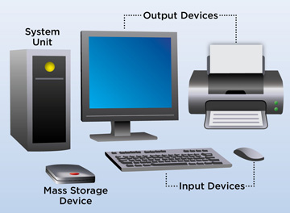
আজকের আইসিটি ক্লাসে সবাইকে স্বাগত

Slide 2
পরিচিতি
উপস্থাপনায়
পাঠ পরিচিতি
মোঃ হামিদ উল্লাহ
34 তম বিসিএস (নন ক্যাডার)
সহাকারী শিক্ষক (ইংরেজি )
দৌলতখান সরকারি উচ্চ বিদ্যালয়
ভোলা
ফেসবুকঃ Hamid Parvez
শ্রেণি –অষ্টম
বিষয় – আইসিটি
অধ্যায় –৫ম

Slide 3
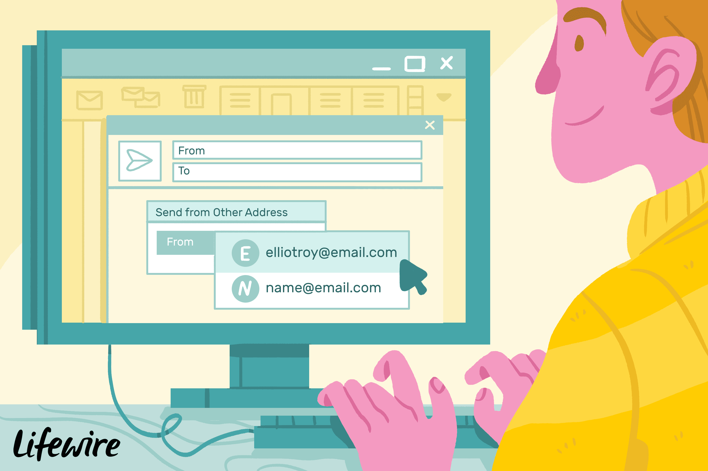
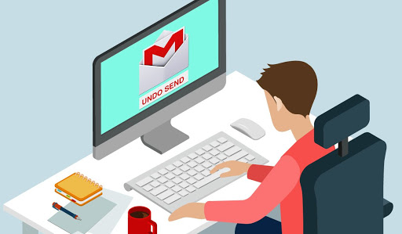
চিত্র দুইটি মনোযোগ দিয়ে দেখো
এরা কম্পিউটারে কি কাজ করছে?

Slide 4
ই-মেইল পাঠানো
আমাদের আজকের টপিক

Slide 5
শিখনফল
এই পাঠ শেষে শিক্ষার্থীরা…
১। ই-মেইল পাঠানোর প্রক্রিয়া বর্ণনা করতে পারবে;
২। ই-মেইল পাঠাতে পারবে;
৩। ই-মেইলে ফাইল সংযুক্ত করতে পারবে।

Slide 6
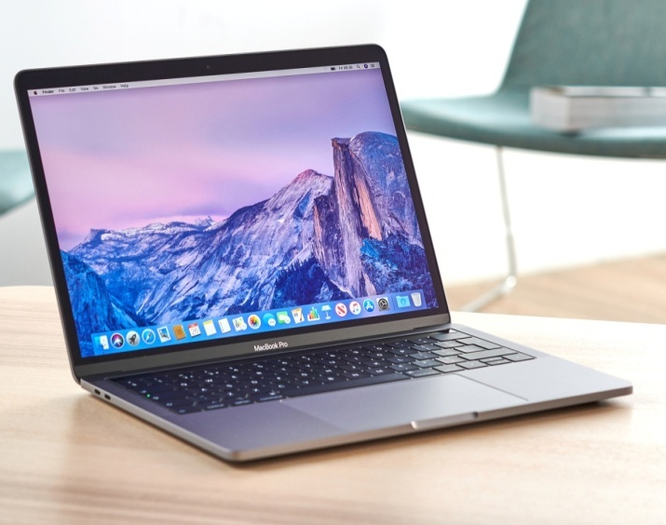
ই-মেইল পাঠানোর জন্য যা প্রয়োজন ---
১। মোবাইল/কম্পিউটার বা ল্যাপটপ ।
২। ইন্টারনেট সংযোগ।
৩। ঠিকানা- যেমনঃ parvezd2k@gmail.com

Slide 7
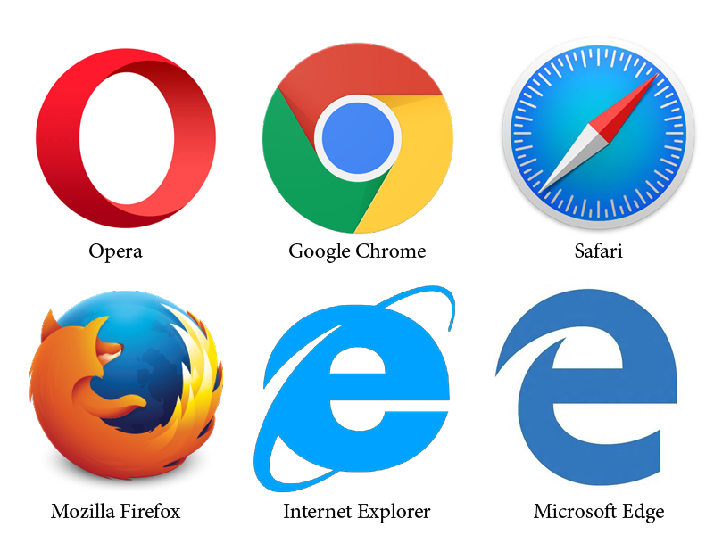
ই-মেইল পাঠানোর প্রক্রিয়া
১। যেকোন ব্রাউজারে ডাবল ক্লিক করে ওপেন করতে হবে।

Slide 8
২। তখন গুগল এর হোম পেইজ আসবে। না আসলে লিখতে হবে google.com

Slide 9
3। এবার গুগল এর সার্চ বক্সে gmail login অথবা yahoo login লিখে Enter দিতে হবে।
gmail login/yahoo login

Slide 10
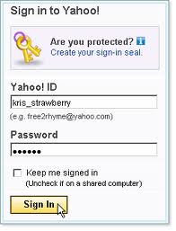
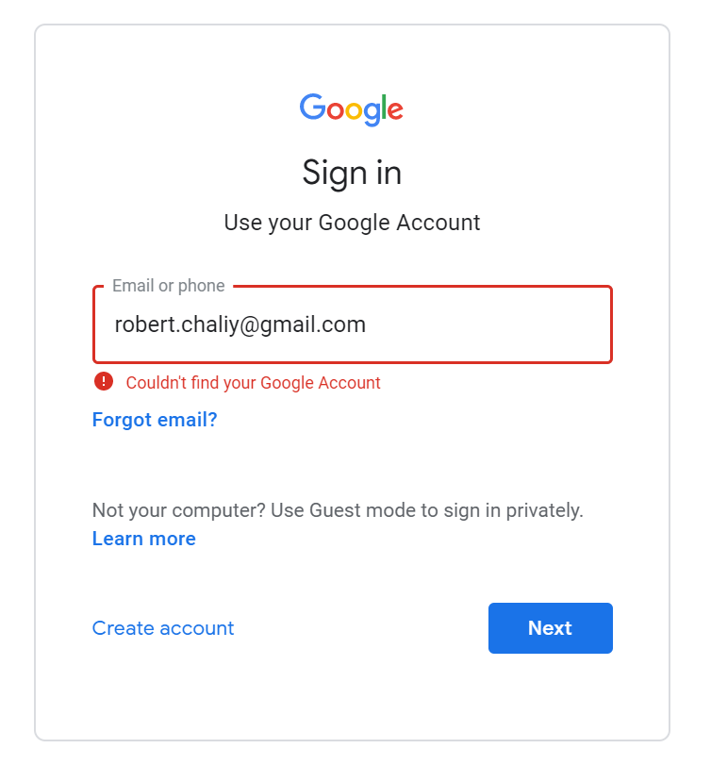
৪। এবার নির্দিষ্ট ঘরে ইমেইল আইডি ও পাসওয়ার্ড দিয়ে সাইন ইন করতে হবে।

Slide 11
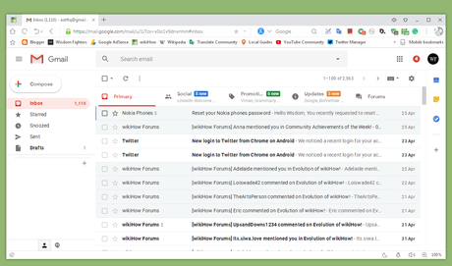
৫। এখন Gmail বা Yahoo mail এর মূল পেইজ দেখাবে
Gmail এর মূলপাতা বা homepage

Slide 12
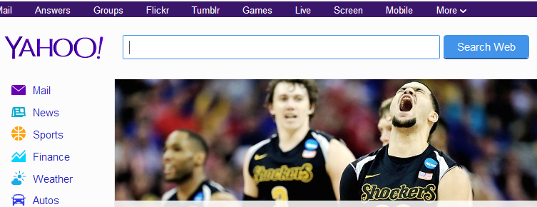
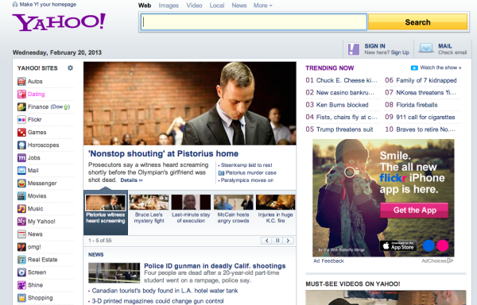
Yahoo mail এর মূল পেইজ

Slide 13
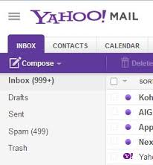
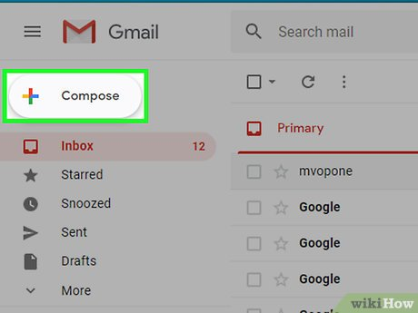
৬। Gmail বা Yahoo মেইলে প্রবেশ করে মেইল লেখার জন্য “Compose” ক্লিক করুন

Slide 14
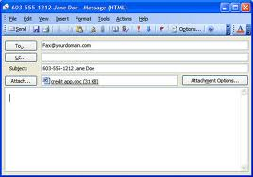
৭। যার কাছে পাঠাতে চান তার ইমেইল To তে লিখতে হবে

Slide 15
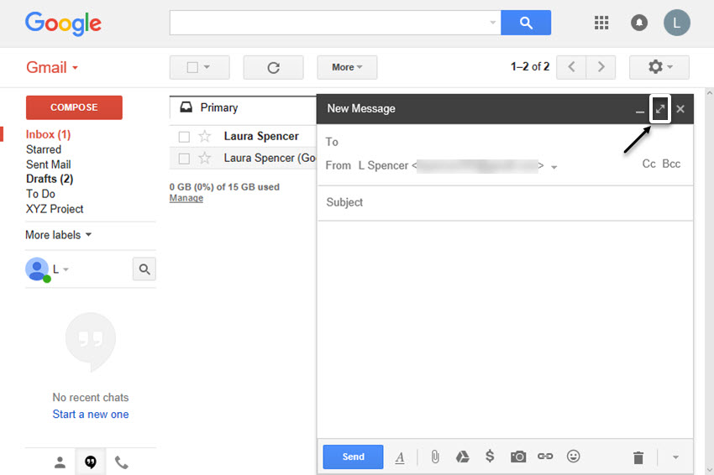

Slide 16
৮। নিচের সাদা জায়গায় চিঠি/ মেইলের বিস্তারিত লিখতে হবে

Slide 17
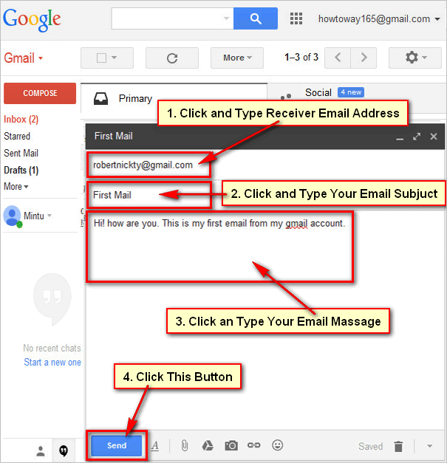

Slide 18
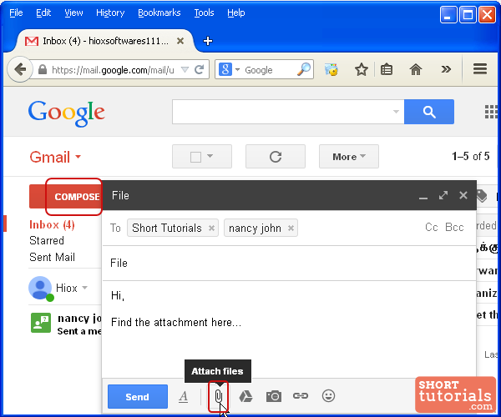
৯। এখন ফাইল যুক্ত করতে হলে Attach চিহ্নে ক্লিক করতে হবে

Slide 19
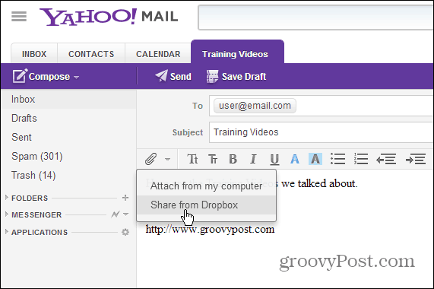

Slide 20
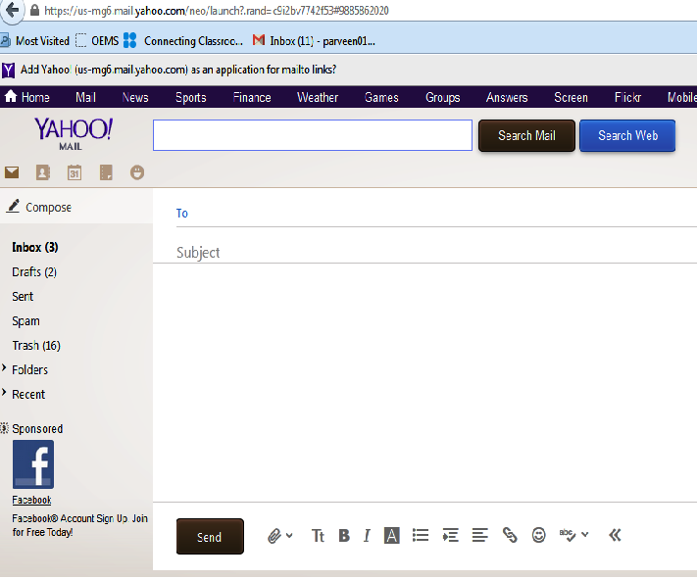
১০। সব শেষে মেইল পাঠাতে হলে Send এ ক্লিক করতে হবে
Send এ ক্লিক করলে মেইলটি চলে যাবে

Slide 22
মূল্যায়ন
১। ইমেইল পাঠাতে হলে কয়টি জিনিস অত্যাবশ্যকীয়?
২। ইমেইল পাঠাতে হলে কোথায় প্রাপকের ইমেইল
লিখতে হবে?
৩। কোন অংশে চিঠি লিখতে হবে?
৪। ইমেইল পাঠাতে হলে শেষে কোথায় ক্লিক করতে হবে?

Slide 23
বাড়ির কাজ
parvezd2k@gmail.com এই ঠিকানায় একটি ইমেইল পাঠাতে হবে। অথবা,
ইমেইল পাঠানোর ধাপগুলো লিখ

Slide 24
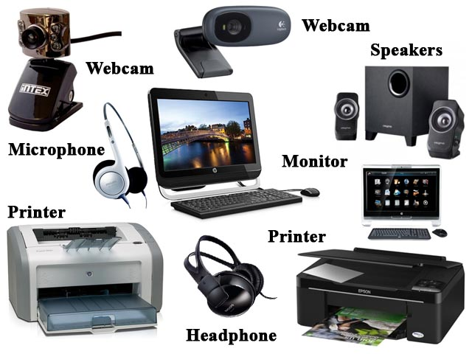
ক্লাসে অংশগ্রহন করার জন্য ধন্যবাদ
ভালো থেকো নিরাপদে থেকো

